Slide 1
Uppföljningsparametrar läkemedel Region Norrbotten 2023-Q4
Källor: Insikt/Consice, FoHM och Socialstyrelsen

Slide 2
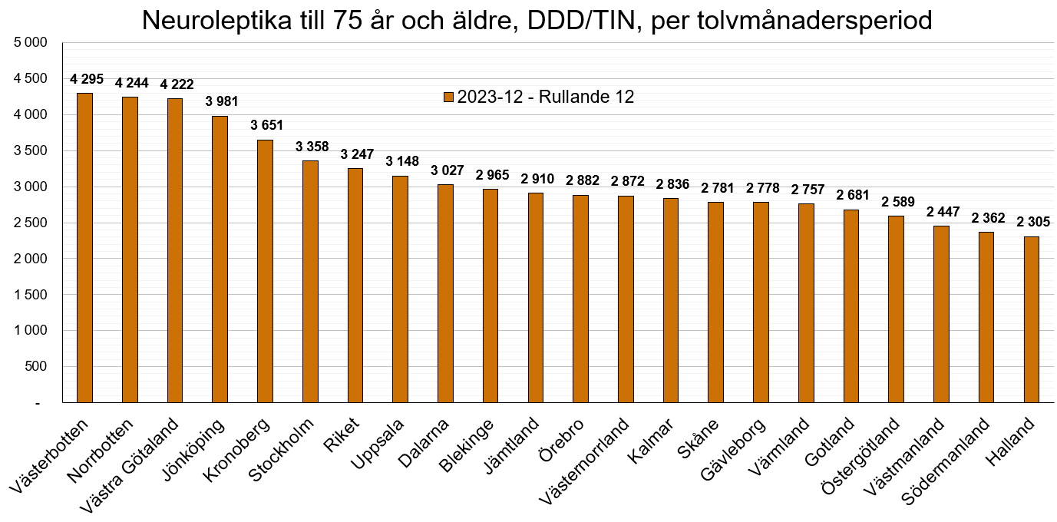
Neuroleptika till äldre

Slide 3
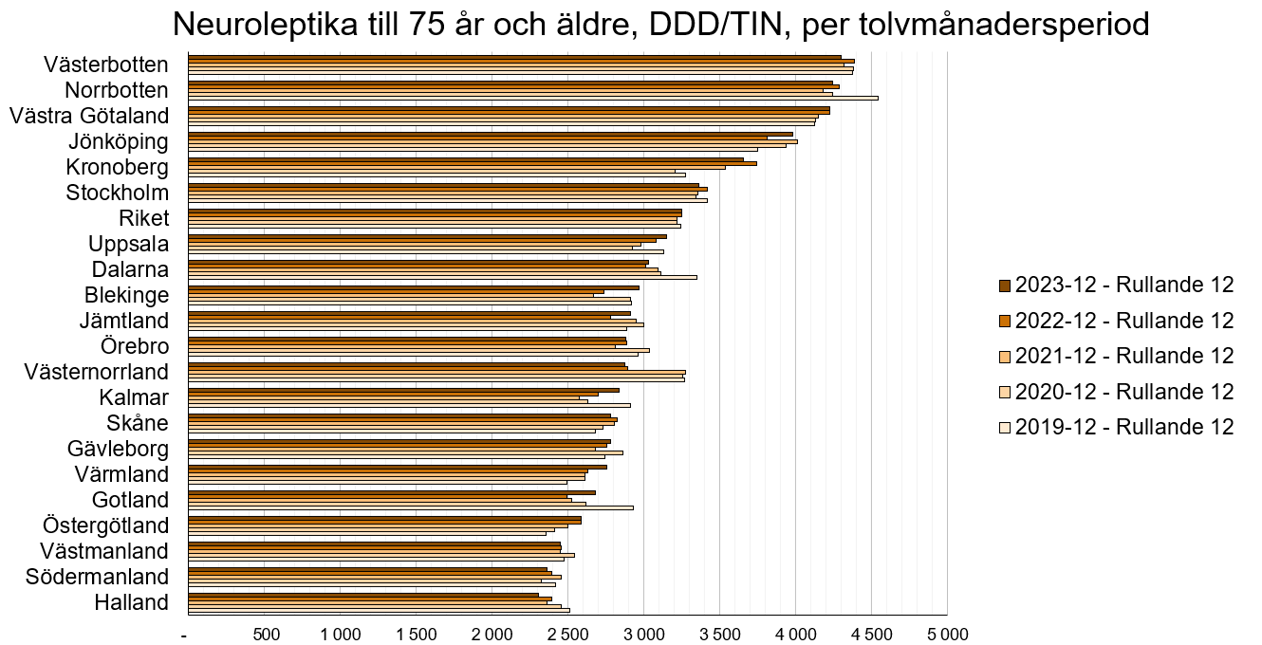
Neuroleptika till äldre

Slide 4
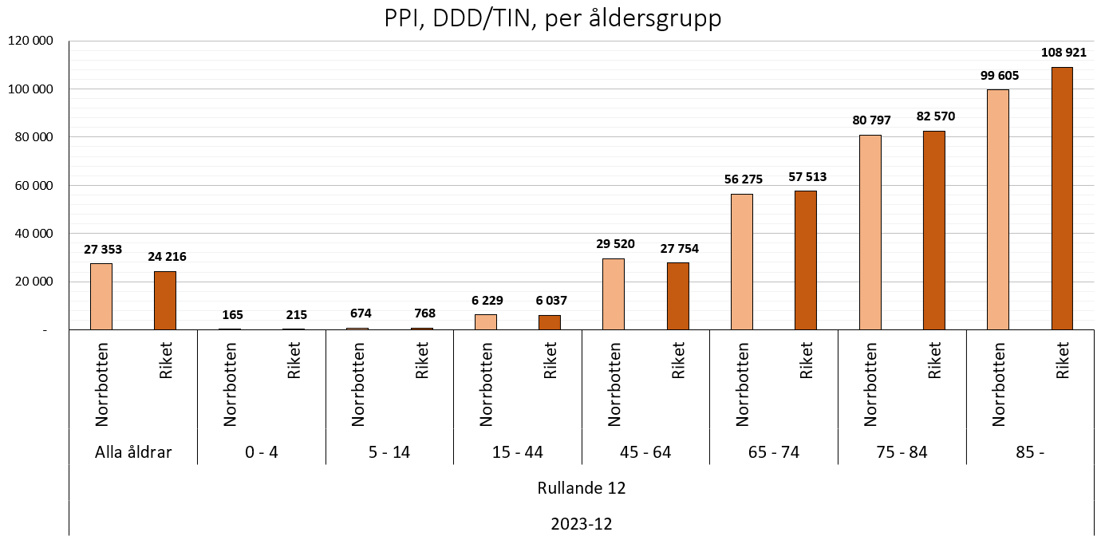
Protonpumpshämmare (PPI)

Slide 5
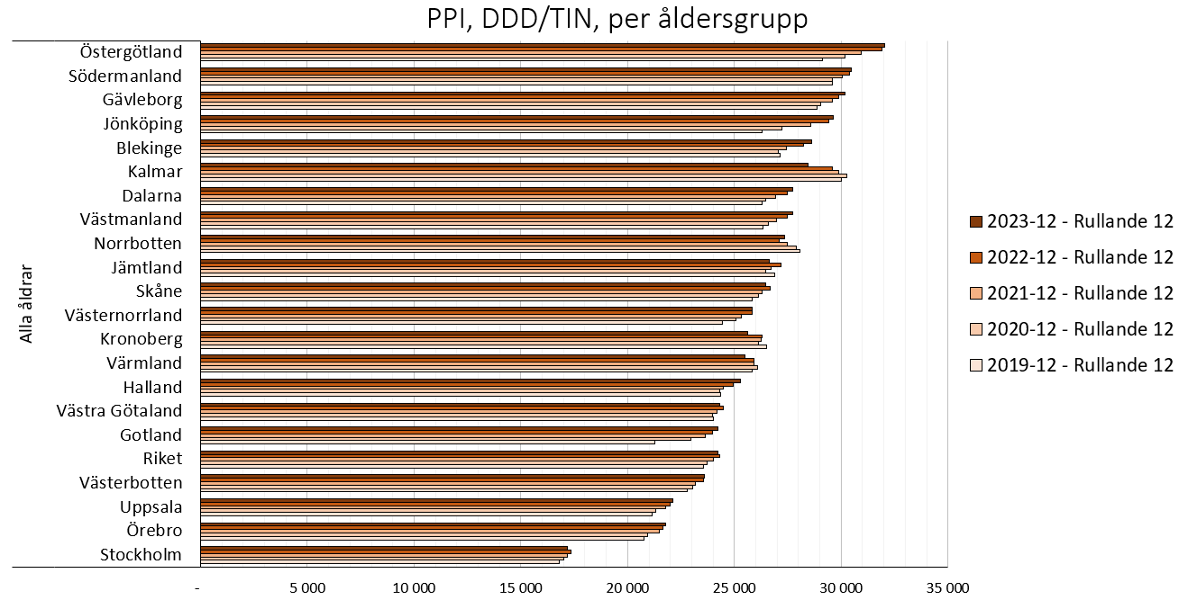
Protonpumpshämmare (PPI) alla åldrar

Slide 6
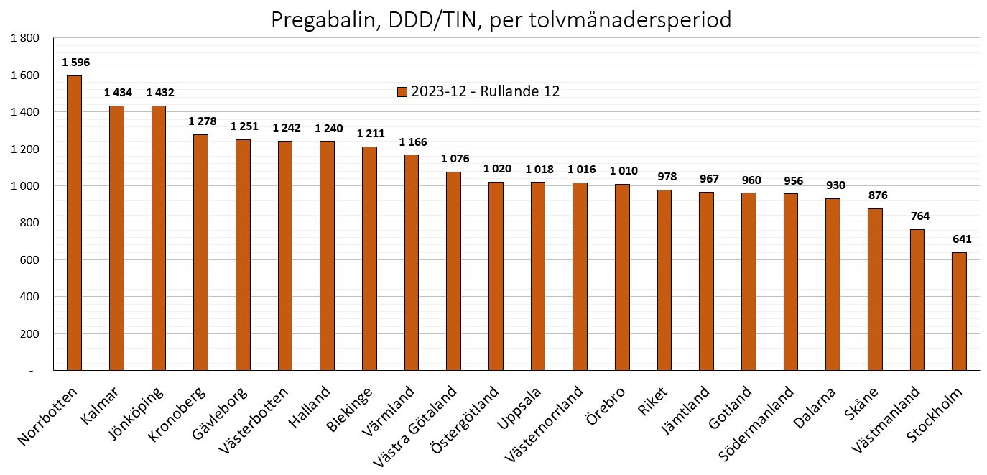
Pregabalin

Slide 7
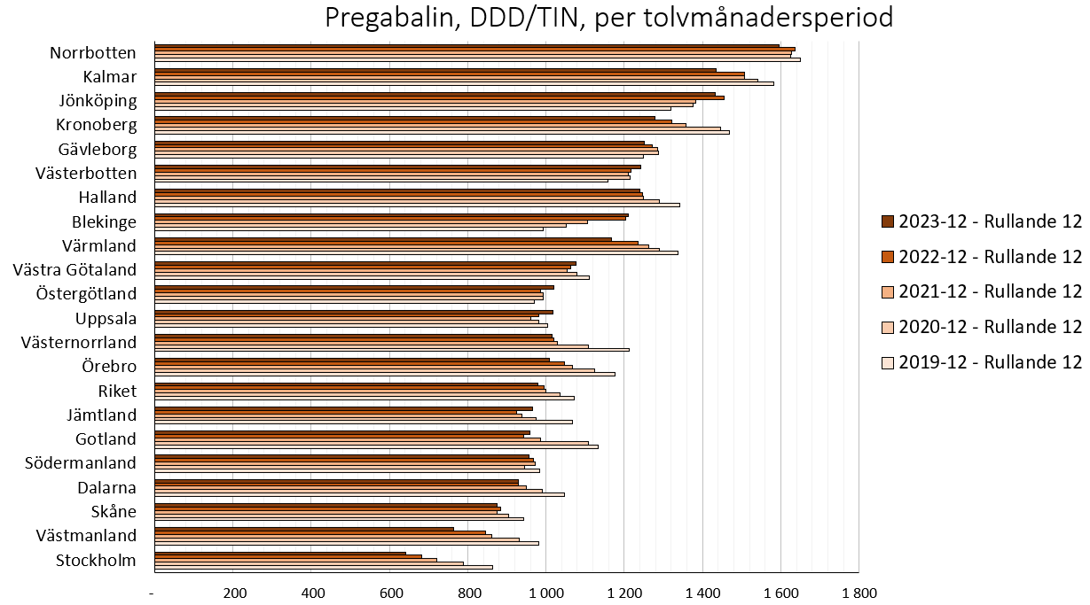
Pregabalin

Slide 8
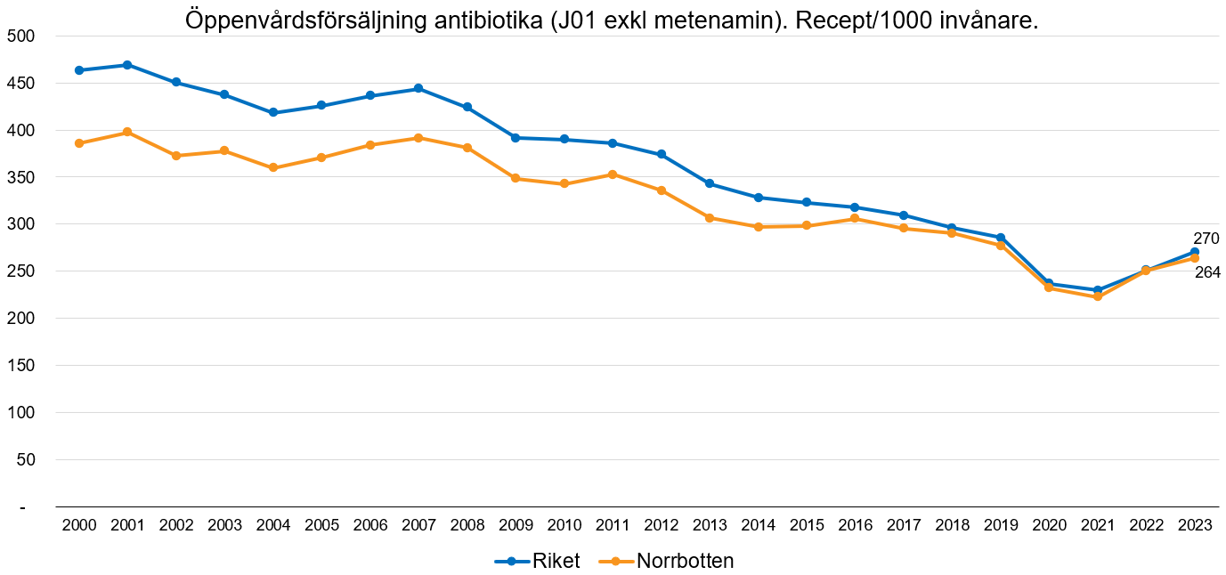
Antibiotika 250-målet
Källa: Folkhälsomyndigheten Antibiotikastatistik – Interaktiva faktablad: Försäljningsstatistik antibiotika i öppenvård (folkhalsomyndigheten.se)

Slide 9
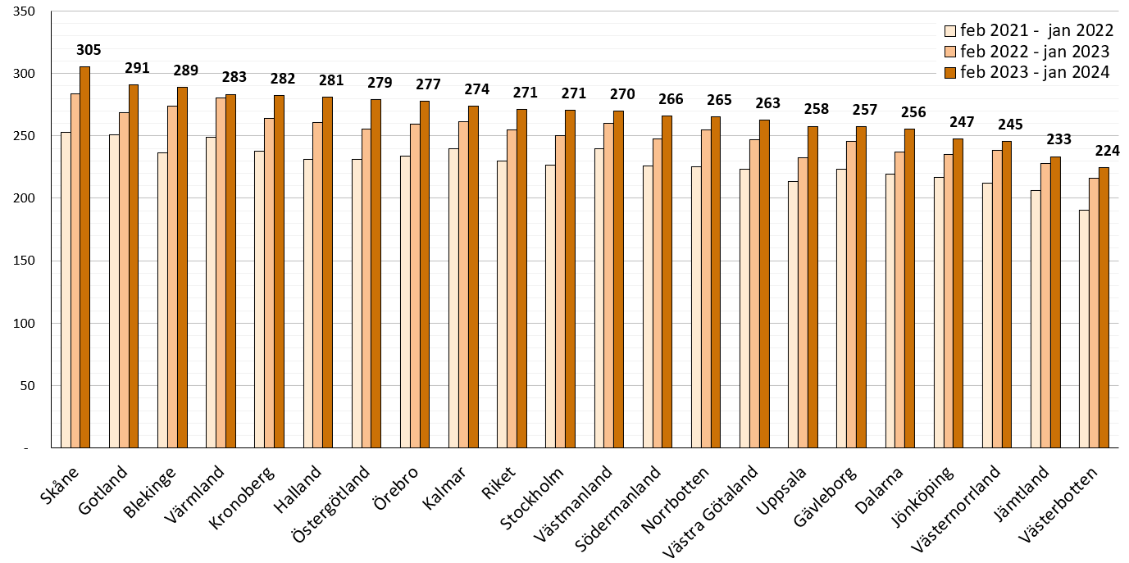
Antibiotika 250-målet
Öppenvårdsförsäljning antibiotika (J01 exkl metenamin)
Recept/1000 invånare. Rullande 12-månadersperiod (okt-sep).
Källa: Folkhälsomyndigheten Antibiotikastatistik – Interaktiva faktablad: Försäljningsstatistik antibiotika i öppenvård (folkhalsomyndigheten.se)

